Slide 2
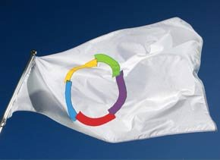
Le 20 mars la Journée de La Francophonie

Slide 3
LA FRANCOPHONIE

Slide 4
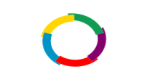
L’Organisation Internationale de la Francophonie (OIF)
Qu’est-ce l’Organisation Internationale de la Francophonie (OIF)?
L’Organisation internationale de la Francophonie (OIF) est une institution dont les membres (des États ou gouvernements participants) partagent ou ont en commun la langue française et certaines valeurs (comme, notamment, la diversité culturelle, la paix, la gouvernance démocratique, la consolidation de l'État de droit, la protection de l'environnement).
MARS 2013
Journée internationale de la
Francophonie

Slide 5
La Francophonie
La Francophonie consiste des pays qui utilisent le français comme langue principale ou bien une des langues parlées.
Symbole de la Francophonie

Slide 6
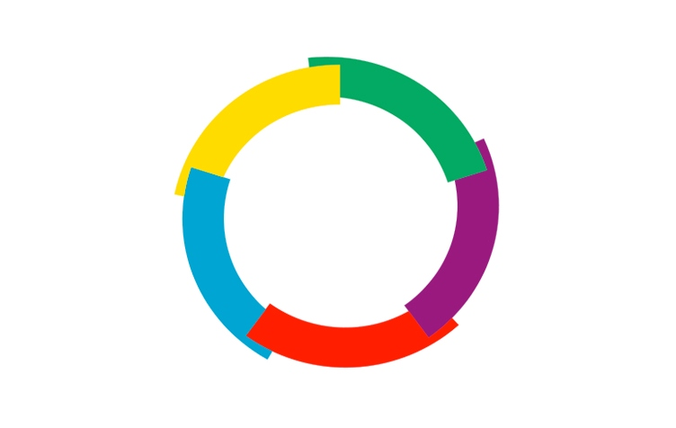
Le drapeau de la Francophonie
Les cinq couleurs franches représentent les cinq continents auxquels appartiennent les partenaires de la Francophonie.

Slide 7
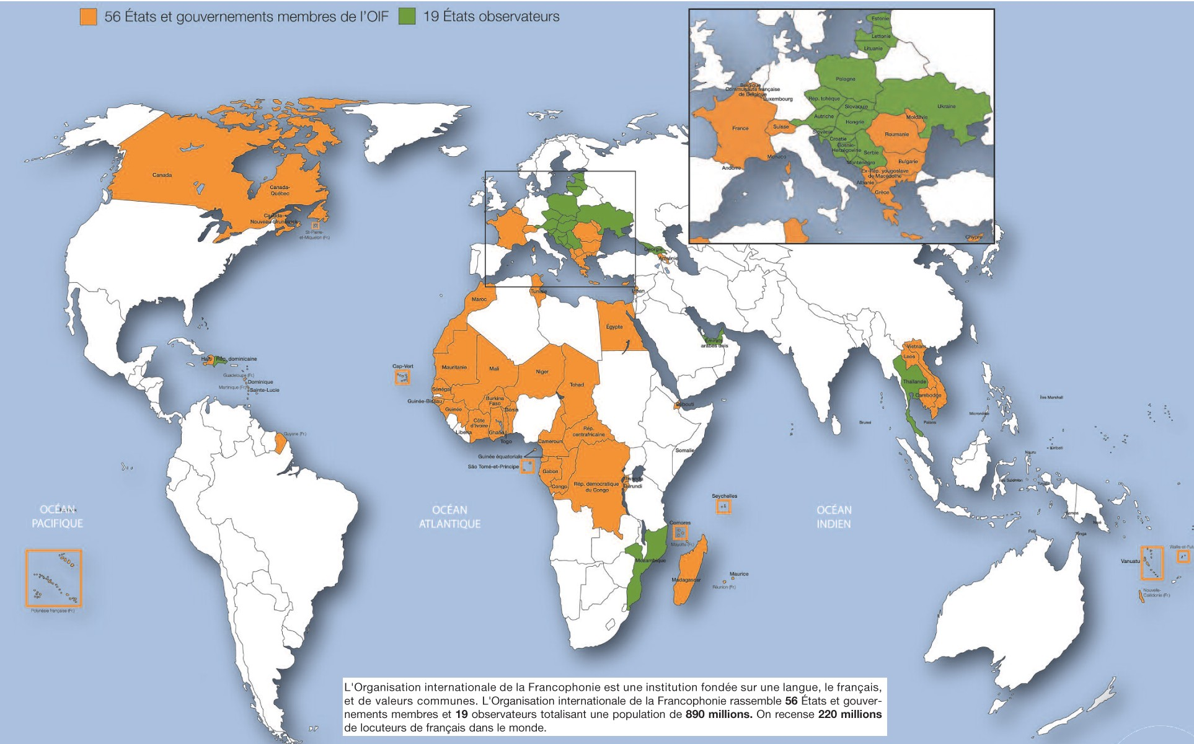
La Francophonie dans le monde
La Francophonie regroupe aujourd'hui une population de 625 millions d'individus, appartenant à quelque 75 pays ou régions sur les 5 continents (56 membres et 19 observateurs) ...

Slide 8
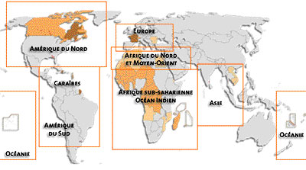
Le monde francophone
La Francophonie consiste des pays qui utilisent le français comme langue principale ou bien une des langues parlées

Slide 9
La majorité des pays francophones sont indépendants. Ils étaient des colonies françaises mais ils sont maintenant libres.

Slide 10
Le DOM-TOM
Dans le monde francophone, il y a les pays DOM-TOM (départements d’outre mer-territoires d’outre mer). Ils peuvent voter dans les élections parlementaires .
Les DOM suivent les lois françaises et sont gouvernés par la France. Les habitants sont citoyens de la France.
Les TOM créent leurs propres lois et élisent leurs propres administrateurs.

Slide 11
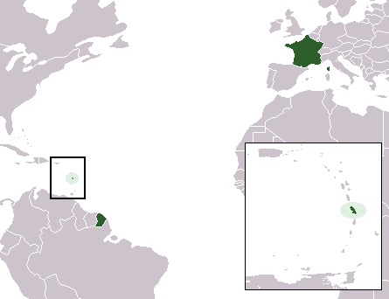
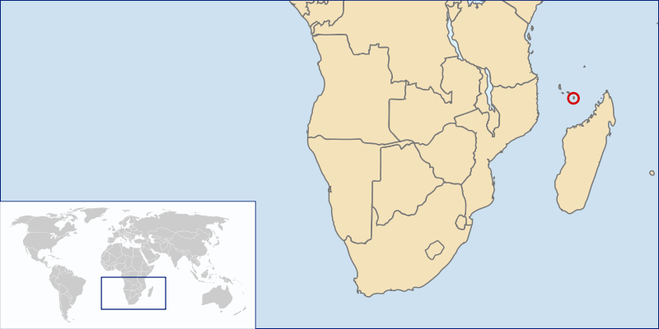
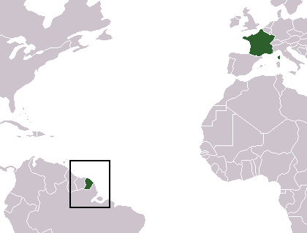
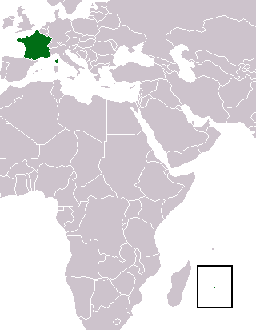
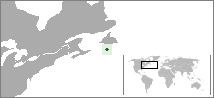
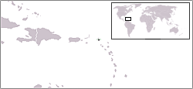
Le DOM-TOM Dans le monde francophone, il y a les pays DOM-TOM (départements d’outre mer-territoires d’outre mer). Ils peuvent voter dans les élections parlementaires .
Les DOM suivent les lois françaises et sont gouvernés par la France. Les habitants sont citoyens de la France.
Les TOM créent leurs propres lois et élisent leurs propres administrateurs.
Les départements (DOM):
Les territoires (TOM):
La Guadeloupe
La Martinique
Polynésie française
Mayotte
Saint Martin et Saint Barthélemy
La Guyane
La Réunion
Saint-Pierre-et-Miquelon

Slide 12
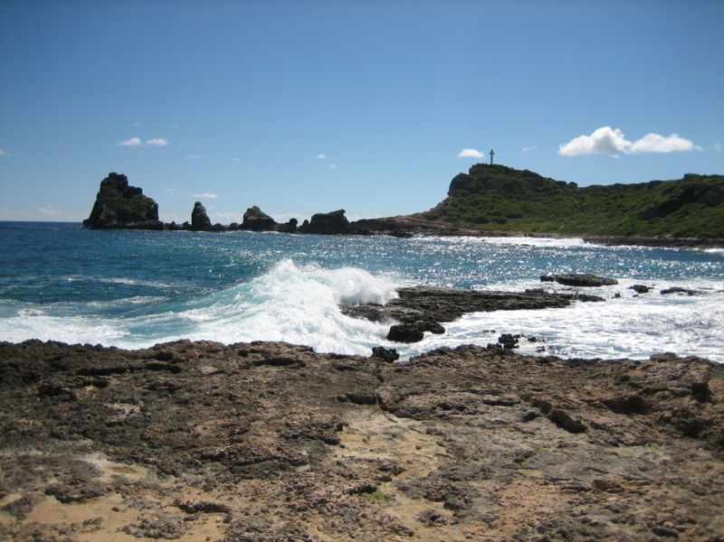
Les départements (DOM)
La Guadeloupe

Slide 13
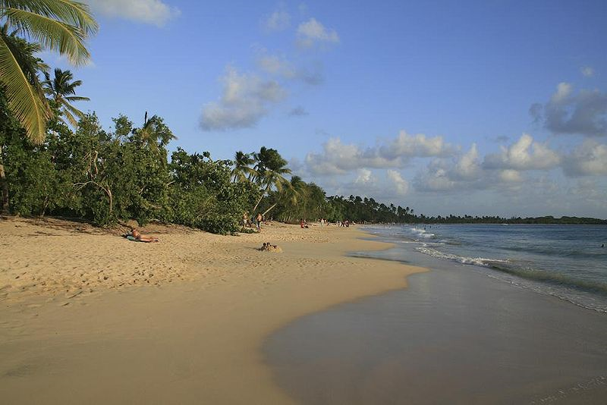
Les départements (DOM)
La Martinique

Slide 14
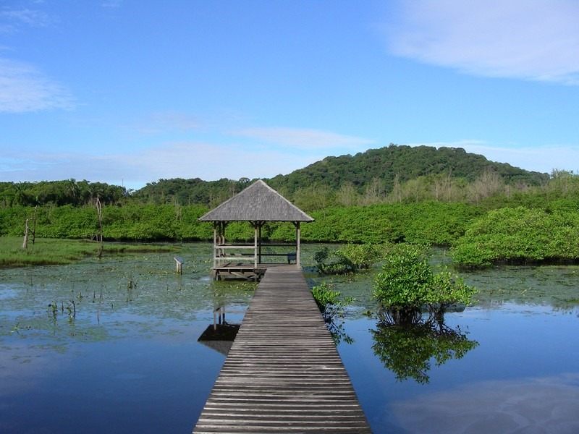
Les départements (DOM)
La Guyane

Slide 15
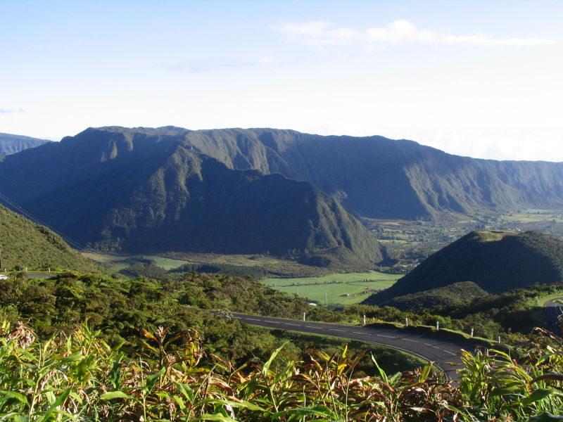
Les départements (DOM)
La Réunion

Slide 16
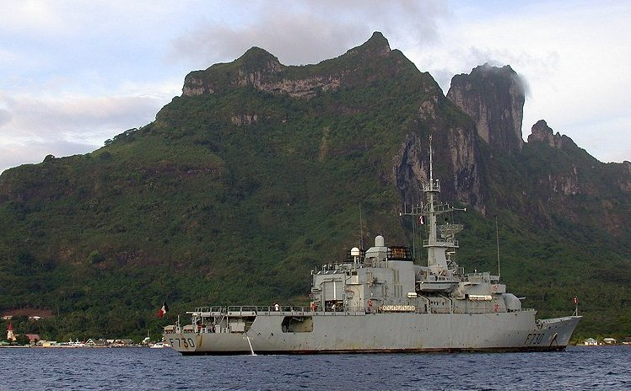
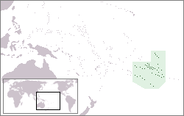
Les territoires (TOM)
Polynésie française

Slide 17
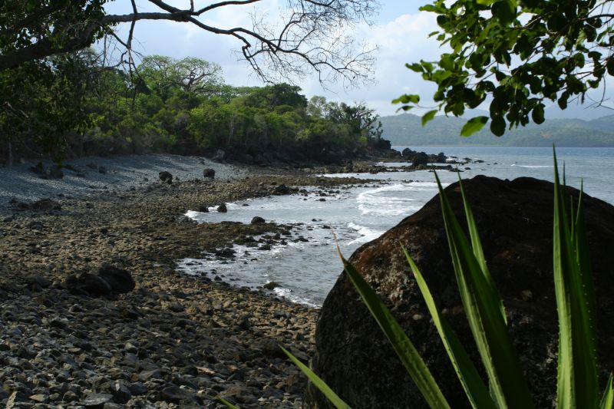
Les territoires (TOM)
Mayotte

Slide 18
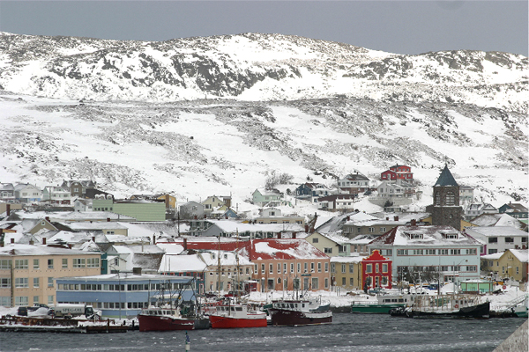
Les territoires (TOM)
Saint-Pierre-et-Miquelon

Slide 19
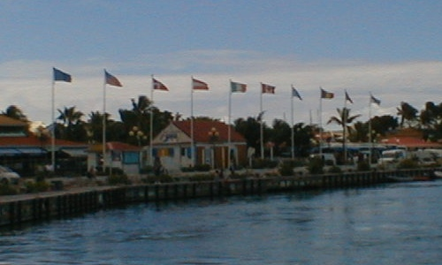
Les territoires (TOM)
Saint Martin et Saint Barthélemy

Slide 20
Les pays indépendants
La majorité des pays francophones sont indépendants.
Ils étaient des colonies françaises mais ils sont maintenant libres.
Il y a environ 75 pays dans la Francophonie, ou 800 million d’habitants sur 5 continents.

Slide 21
